Slide 1
可视化程序设计

Slide 2

教材
《VC++深入详解》，孙鑫编著
《Visual C++ 2010开发权威指南》，尹成，颜成钢等
成绩
平时成绩(40%)+大作业(60%)
要求：
积极思考，勤于动手，高质量完成作业

Slide 3
参考书籍
深入浅出MFC（第二版）
  侯俊杰，华中科技大学出版社
Visual C++ 技术内幕
  George Shepherd,David Kruglinski ，清华大学出版社
深入解析MFC (MFC Internals)
  George Shepherd ,中国电力出版社
《MFC Windows应用程序设计》（第2版），任哲等，清华大学出版社
《Visual C++面向对象与可视化程序设计》（第2版），黄维通，清华大学出版社
Ivor Horton's Beginning Visual C++ 2010, Wiley Publishing.

Slide 4
第1章 Windows程序开发的基础知识

Slide 5

VS2010
VS2010是用来开发Windows应用程序的。Windows程序设计不同于DOS下的程序设计，它是一种事件驱动的程序设计模式，主要是基于消息的。

Slide 6



基本概念
事件（event）：触发程序作出相应反应的刺激。如，按键和鼠标操作等。 Windows程序的执行顺序取决于事件发生的顺序。
消息（message）：Windows中对事件信息的描述，是一个结构体。
1.5 Visual c++ 2010 MFC简介
事件
Windows
消息
Windows应用程序

Slide 7
句柄（Handle）
句柄（HANDLE），Windows用来标识被应用程序建立或使用的Windows对象的一个唯一的整数值。
操作系统要管理和操作这些Windows对象（资源），都是通过句柄来找到对应的对象。按Windows对象的类型，又可将句柄细分成图标句柄（HICON），光标句柄（HCURSOR），窗口句柄（HWND），应用程序实例句柄（HINSTANCE）等等各种类型的句柄。
操作系统给每一个窗口指定的一个唯一的标识号（整数值）即窗口句柄。

Slide 8
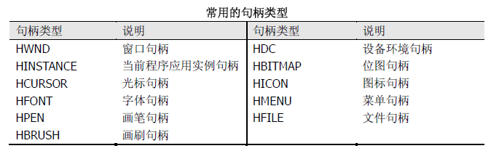
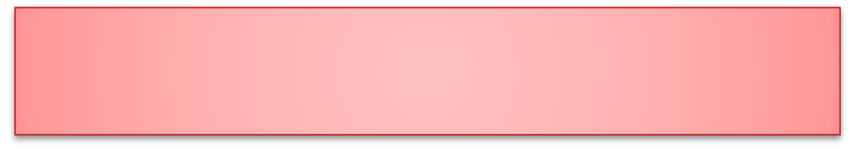
WINDOWS使用各种各样的句柄标识诸如应用程序实例，窗口，按钮，位图，GDI对象等等。
句柄是一个4字节长的数值。
标识符约定大写形式
第一个字符——“H”(Handle)

Slide 9

typedef unsigned long DWORD;
typedef int BOOL;
typedef unsigned char BYTE;
typedef unsigned int WORD;
typedef float FLOAT;
typedef unsigned int UINT;
// POINT
typedef struct tag_POINT {
long x, y;
} POINT;
// RECTANGLE
typedef struct tag_RECT {
LONG left;
LONG top;
LONG right;
LONG bottom;
} RECT;
目的：为了提高应用程序的可读性和跨平台性

Slide 10
2种开发方法
使用VC++进行Windows应用程序
设计时，有两种方法：一是使用
Platform SDK，另一种方法是直
接使用Microsoft提供的MFC类库。

Slide 11
SDK(API) V.S. MFC
SDK
MFC
简单、易于理解
复杂，代码可读性差
工作量大、效率低
工作量小，效率高

Slide 12

SDK(API) V.S. MFC
SDK编程方式易于理解 Windows
工作原理。
通过了解相对已“过时”的Windows SDK编程,有助于理解以后的很多东西！

Slide 13
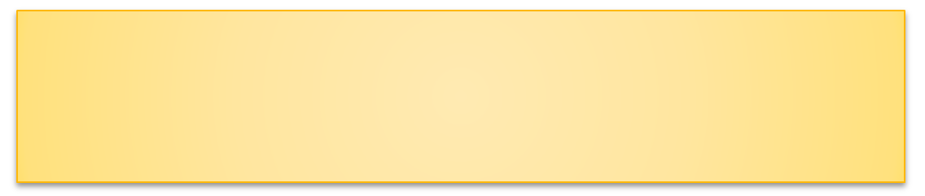
消息定义
typedef struct tagMSG {
  HWND hwnd; // 消息接收者的窗口句柄
  UINT message; // 消息的标识码
  WPARAM wParam; // 消息的附加信息1
  LPARAM lParam; // 消息的附加信息2
  DWORD time; // 消息进入消息队列的时刻
  POINT pt; // 表示发送该消息时光标的位置
} MSG;
Windows系统就根据消息来处理各种各样的事件，Windows中大约有900多个消息。Windows系统已经把绝大多数事件的消息事先进行了定义，并定义了message的标识码，以便程序对消息进行识别。

Slide 14
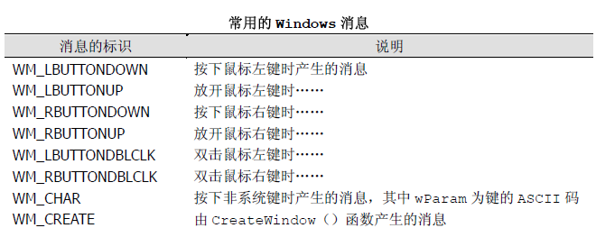
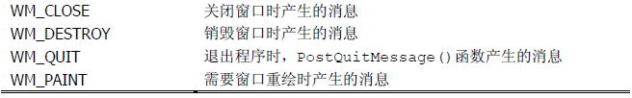

Slide 15
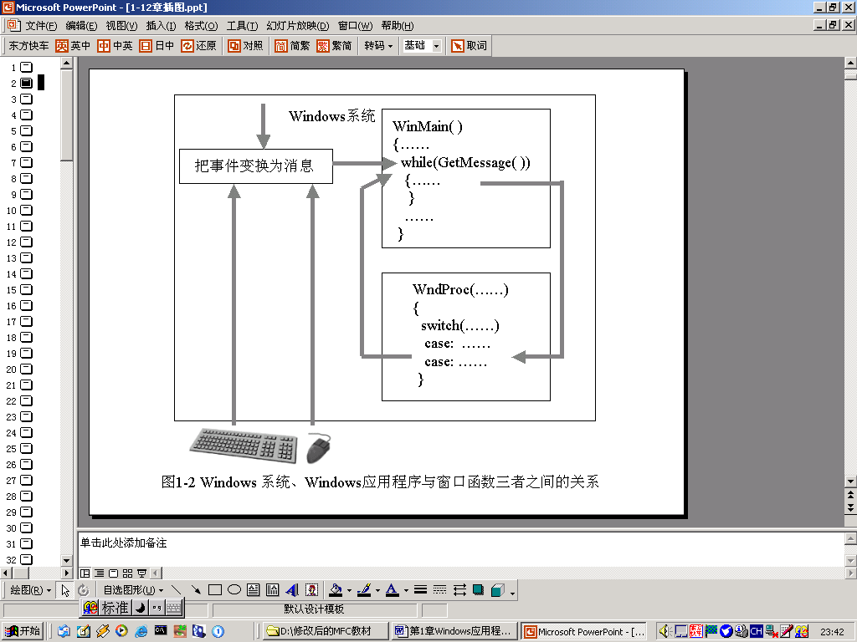
API程序结构
主函数
窗口函数

Slide 16



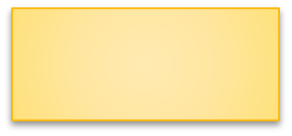



消息循环
消息队列
（message queue）
取出一条消息
处理消息
事件
while(GetMessage(&msg, NULL, NULL, NULL)) {
TranslateMessage(&msg); // 翻译虚拟键为字符消息
DispatchMessage(&msg); // 把消息派送给系统
}

Slide 17
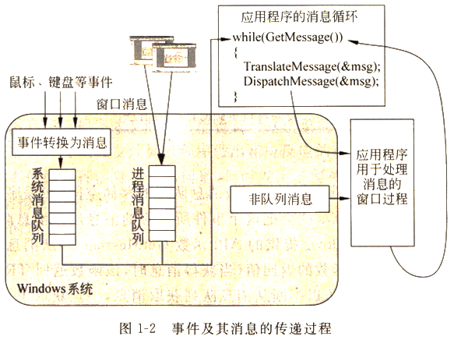
消息循环

Slide 18
WinMain函数的原型声明为：
int WINAPI WinMain(
HINSTANCE hInstance, //当前应用程序实例的句柄
HINSTANCE hPreInstance,//前一个应用程序实例的句柄
LPSTR lpCmdLine, //指向本程序命令行的指针
int nCmdShow //应用程序窗口显示方式
);

Slide 19


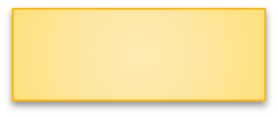
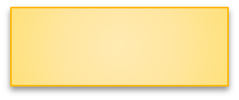

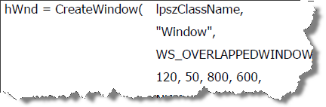





定义窗口类 WindowClass
注册窗口类 RegisterClass
创建窗口 CreateWindow
显示窗口 ShowWindow
消息循环

Slide 20
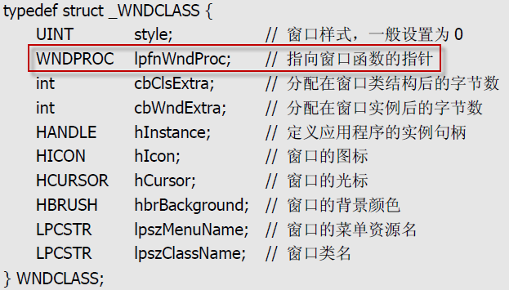
（1）窗口类的定义
WNDCLASS wc; //定义一个窗口类变量
wc.style=0;
wc.lpfnWndProc=WndProc;
wc.cbClsExtra=0;
wc.cbWndExtra=0;
wc.hInstance=hInstance;
wc.hIcon=LoadIcon(NULL,IDI_APPLICATION);
wc.hCursor=LoadCursor(NULL,IDC_ARROW);
wc.hbrBackground=(HBRUSH)GetStockObject(WHITE_BRUSH);
wc.lpszMenuName=NULL;
wc.lpszClassName="窗口";

Slide 21
（2）注册窗口类
窗口类必须先注册后使用。窗口类的注册由函数RegisterClass( )实现。
BOOL RegisterClass(WNDCLASS &wc);
//wndclass为窗口类结构
RegisterClass 函数的返回为布尔值，注册成功则返回真。

Slide 22
(3) 创建窗口实例
创建一个窗口类的实例由函数CreateWindow（）实现
函数原型如下：
HWND CreateWindow
( LPCTSTR lpszClassName,∥窗口类名
LPCTSTR lpszTitle, ∥窗口标题名
DWORD dwStyle, ∥创建窗口的样式
int x,y, ∥窗口左上角坐标
int nWidth,nHeight, ∥窗口宽度和度高
HWND hwndParent, ∥该窗口的父窗口句柄
HWENU hMenu, ∥窗口主菜单句柄
HINSTANCE hInstance, ∥创建窗口的应用程序当前句柄
LPVOID lpParam ∥指向一个传递给窗口的参数值的指针
)

Slide 23
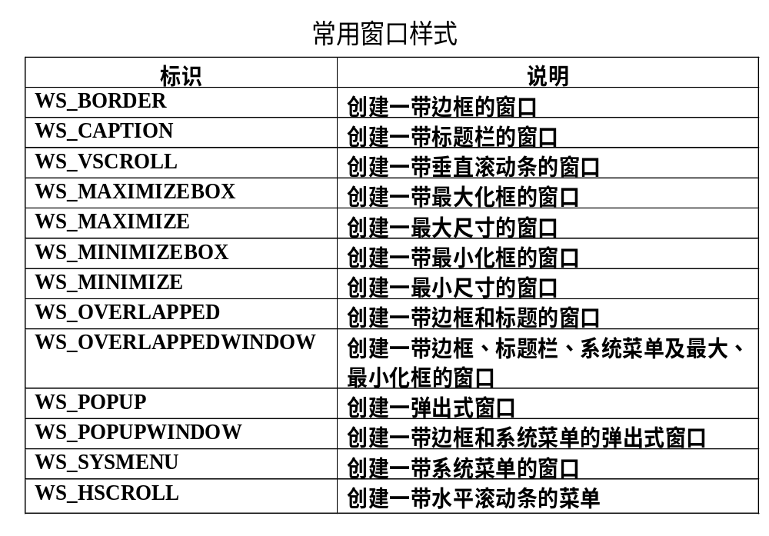

Slide 24

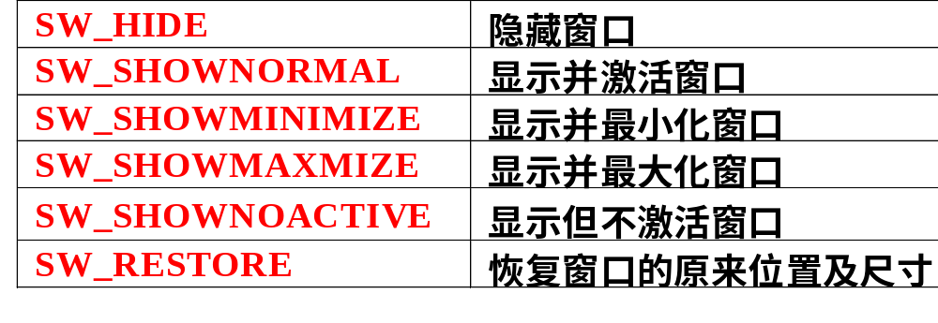
(4)显示窗口
应用程序调用ShowWindow函数在屏幕上显示窗口
ShowWindow(hwnd,nCmdshow)；//nCmdshow为窗口显示形式标识。
显示窗口后，应用程序调用UpdateWindow更新并绘制用户区，并发出WM_PAINT消息。
UpdateWindow(hwnd);

Slide 25
（5）消息循环
消息循环的常见格式如下：
MSG Msg;
…
while (GetMessage (&Msg,NULL,0,0))
{ TranslateMessage(&Msg);
DispatchMessage(&Msg);
}
返回零值，即检索
到WM_QUIT消息，程
序结束循环并退出
其中函数GetMessage形式为：
GetMessage
（lpMSG, //指向MSG结构的指针
hwnd,
nMsgFilteMin, //用于消息过滤的最小消息号值
nMsgFilterMax //用于消息过滤的最大消息号值
）

Slide 26
窗口过程（Window Procedure, WndProc）
窗口函数的一般形式如下：
LRESULT CALLBACK WndProc( HWND hwnd, UINT messgae,
WPARAM wParam,LPARAM lParam )
{ …
switch(message) ∥ message为标识的消息
{ case …
…
break;
case WM_DESTROY:
PostQuitMessage(0);
default:
return DefWindowProc(hwnd,message,wParam,lParam);
}
return(0);}
为未定义处理过程的消息提供缺省处理

Slide 27
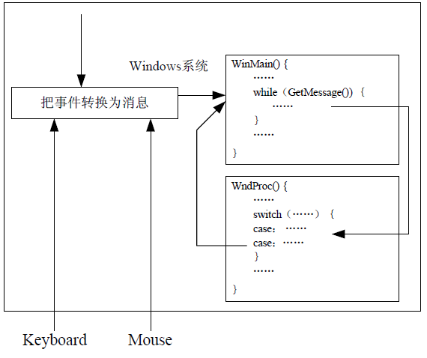
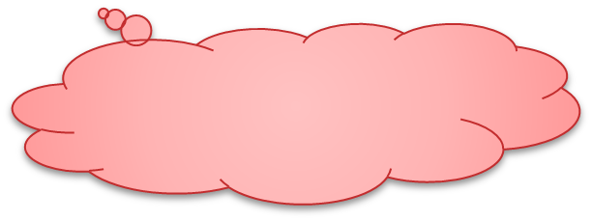
Windows 系统、主函数、窗口函数之间的关系
Windows程序员的工作就是编写窗口函数的case中代码

Slide 28
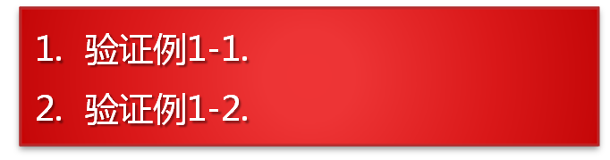
实例一、二

Slide 29

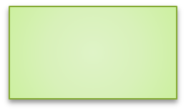


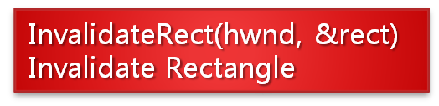
实例三
目的：为了进一步学习的方便，把程序模块化。利用函数对Windows程序进行模块化划分。
编制一个在鼠标左键按下时，可在窗口的用户区显示一个字符串“Hello!”的程序，并尽可能地用函数将程序模块化。
注意理解WM_PAINT消息的含义和作用。
屏幕
刷新屏幕
rect
激发
InvalidateRect(hwnd, NULL);

Slide 30
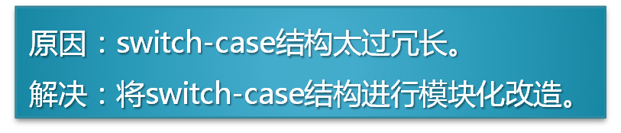
实例四-改进
1. 将消息和消息处理函数指针建立映射关系
消息标识 | 消息处理函数指针
WM_LBUTTONDOWN | On_LButtonDown
WM_PAINT | On_Paint
WM_DESTROY | On_Destroy
struct MSGMAP_ENTRY
{ UINT nMessage; //消息标识
void (*pfn)(HWND, UINT, WPARAM, LPARAM );//消息处理函数指针
};
struct MSGMAP_ENTRY _messageEntres[ ] =
{
WM_LBUTTONDOWN,On_LButtonDown,
WM_PAINT,On_Paint,
WM_DESTROY,On_Destroy,
};

Slide 31
2. 改造窗口函数
LRESULT CALLBACK WndProc(HWND hWnd, UINT message,
WPARAM wParam, LPARAM lParam)
{
int i;
int n = sizeof ( _messageEntres)/sizeof(_messageEntres[0] );
for (i = 0; i < n; i ++)
{
if (message == _messageEntres [ i ] . nMessage )
( *_messageEntres [ i ] . pfn )( hWnd, message, wParam, lParam);
}
return DefWindowProc(hWnd, message, wParam, lParam);
}

Slide 32
实例五-改进
进一步把定义消息映射表和填写映射表项封装成宏
定义消息映射表宏
#define DECLARE_MESSAGE_MAP( ) \
struct MSGMAP_ENTRY _messageEntres[ ];\
填写映射表宏
#define BEGIN_MESSAGE_MAP( ) \
struct MSGMAP_ENTRY _messageEntres[ ] = \
{ \
#define ON_WM(messageID,msgFuc) \
messageID,msgFuc,
#define END_MESSAGE_MAP( ) \
};\

Slide 33
于是消息映射表的实现变为
//声明消息映射表
DECLARE_MESSAGE_MAP( )
//实现消息映射表
BEGIN_MESSAGE_MAP( )
ON_WM(WM_LBUTTONDOWN,On_LButtonDown)
ON_WM(WM_PAINT,On_Paint)
ON_WM(WM_DESTROY,On_Destroy)
END_MESSAGE_MAP( )

Slide 34
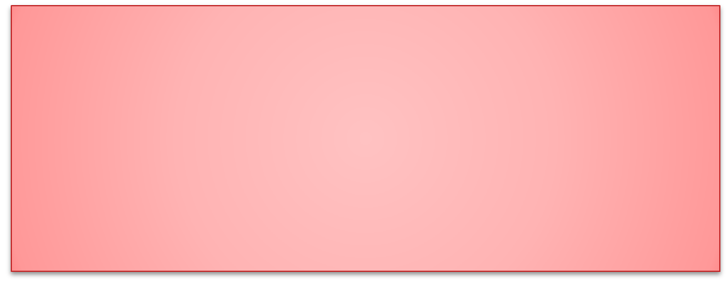
MFC框架
总结
MFC框架中，预定义了这类宏，如：
DECLARE_MESSAGE_MAP()
BEGIN_MESSAGE_MAP()
ON_WM(messageID, msgFuc)
END_MESSAGE_MAP()

